Slide 1
Agrupando objetos
Coleções e iteradores
1.0

Slide 2
Principais conceitos a serem abordados
Coleções
Loops
Iteradores
Arrays

Slide 3
O requisito para agrupar objetos
Várias aplicações envolvem coleções de objetos:
  agendas pessoais;
  catálogos de bibliotecas; e
  sistema de registro de alunos.
O número de itens a serem armazenados varia.
  Itens adicionados.
  Itens excluídos.

Slide 4
Um bloco de notas
Notas podem ser armazenadas.
Notas individuais podem ser visualizadas.
Não há um limite para o número de notas.
Ela informará quantas observações estão armazenadas.
Explore o projeto “notebook1”.

Slide 5
Bibliotecas de classes
Coleções de classes úteis.
Não temos de escrever tudo a partir do zero.
O Java chama suas bibliotecas de pacotes.
Agrupar objetos é um requisito recorrente.
  O pacote java.util contém as classes para fazer isso.

Slide 6
import java.util.ArrayList;
/**
* ...
*/
public class Notebook
{
// Campo para um número arbitrário de notas.
private ArrayList notes;
/**
* Realiza qualquer inicialização que seja
* necessária para o notebook.
*/
public Notebook()
{
notes = new ArrayList();
}
...
}

Slide 7
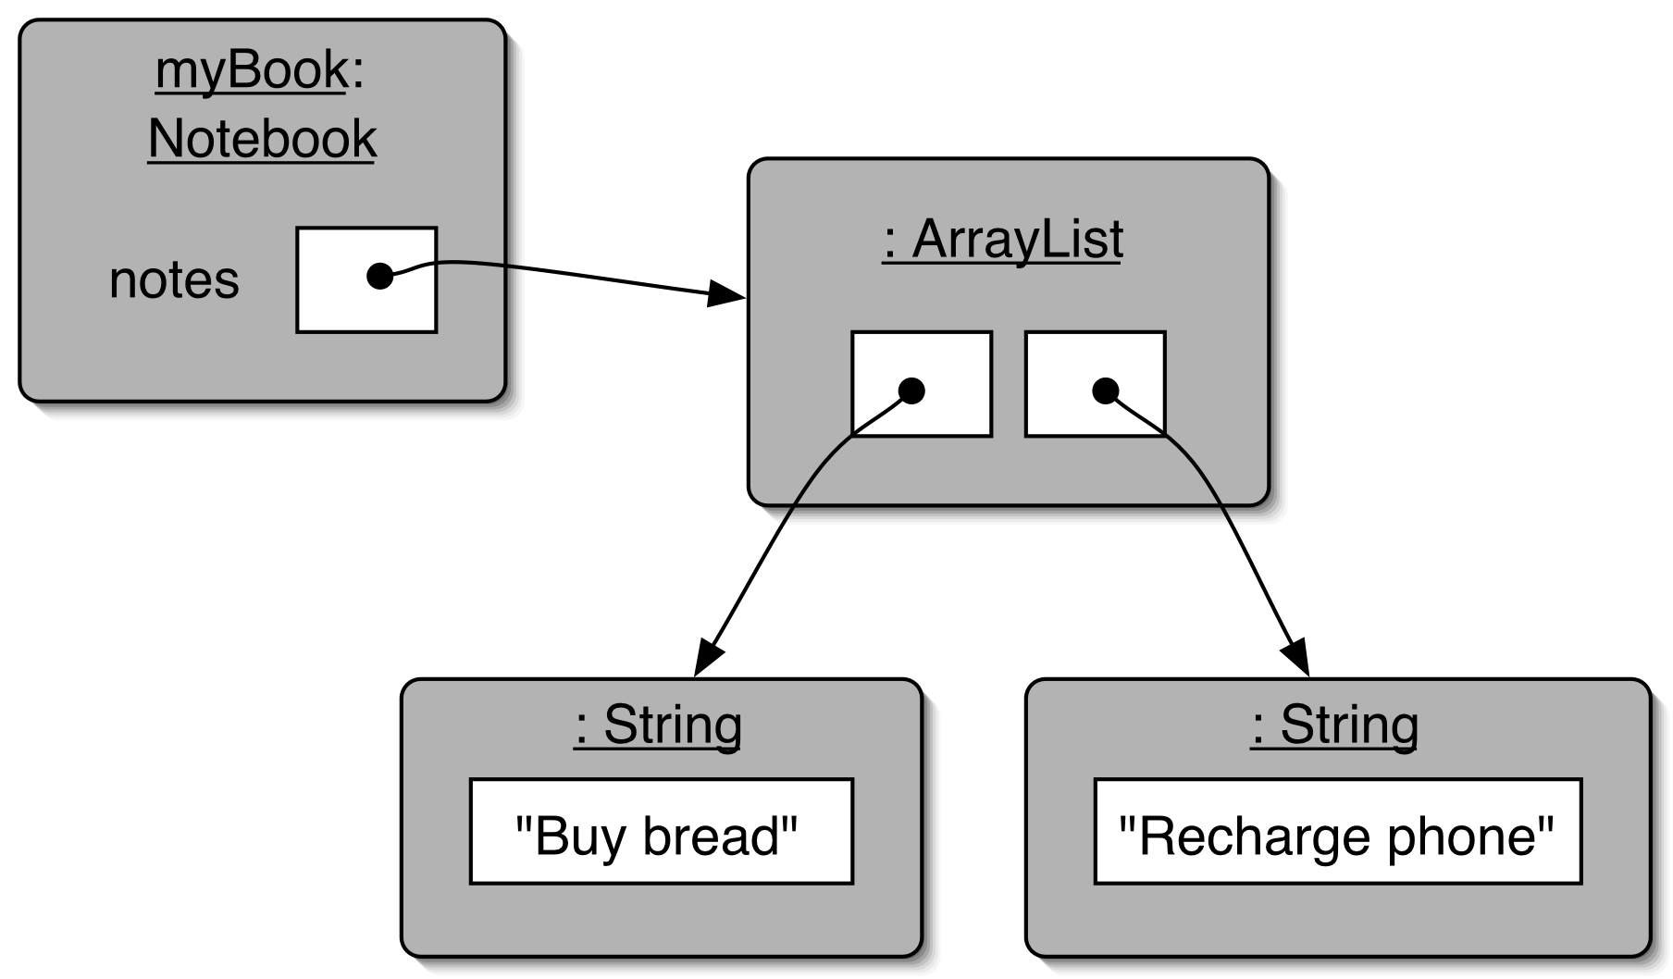
Estruturas de objetos com coleções

Slide 8
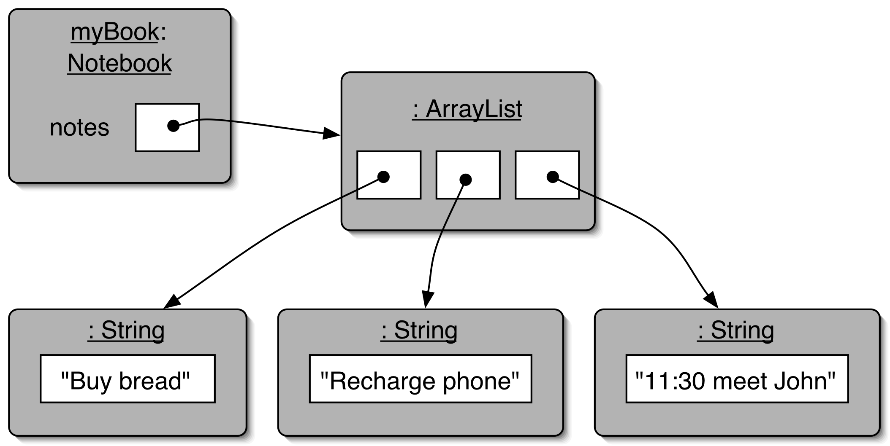
Adicionando uma terceira nota

Slide 9
Recursos da classe ArrayList
Ela aumenta a capacidade interna conforme necessário.
Mantém uma contagem privada (método de acesso size()).
Mantém os objetos em ordem.
Detalhes sobre como tudo isso é feito são ocultados.
  Isso importa? Não saber como é feito nos impede de utilizá-los?

Slide 10
Utilizando a coleção
public class Notebook
{
private ArrayList notes;
...
public void storeNote(String note)
{
notes.add(note);
}
public int numberOfNotes()
{
return notes.size();
}
...
}
Adicionando uma
nova nota
Retornando o número
de notas (delegação).

Slide 11
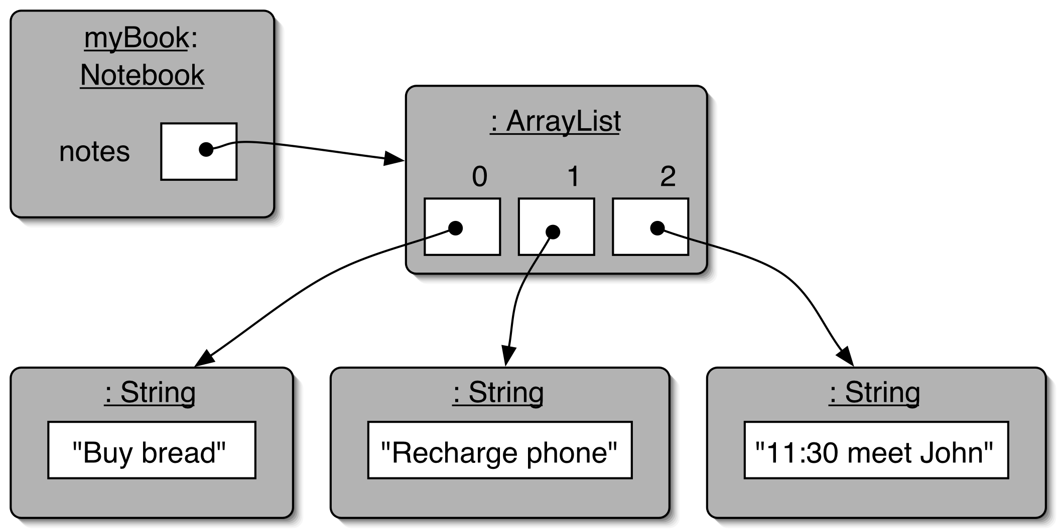
Numeração de índice

Slide 12
Recuperando um objeto
Verificações da validade
do índice
public void showNote(int noteNumber)
{
if(noteNumber < 0) {
// Este não é um número de nota válido.
}
else if(noteNumber < numberOfNotes()) {
System.out.println(notes.get(noteNumber));
}
else {
// Este não é um número de nota válido.
}
}
Recupera e imprime a nota

Slide 13
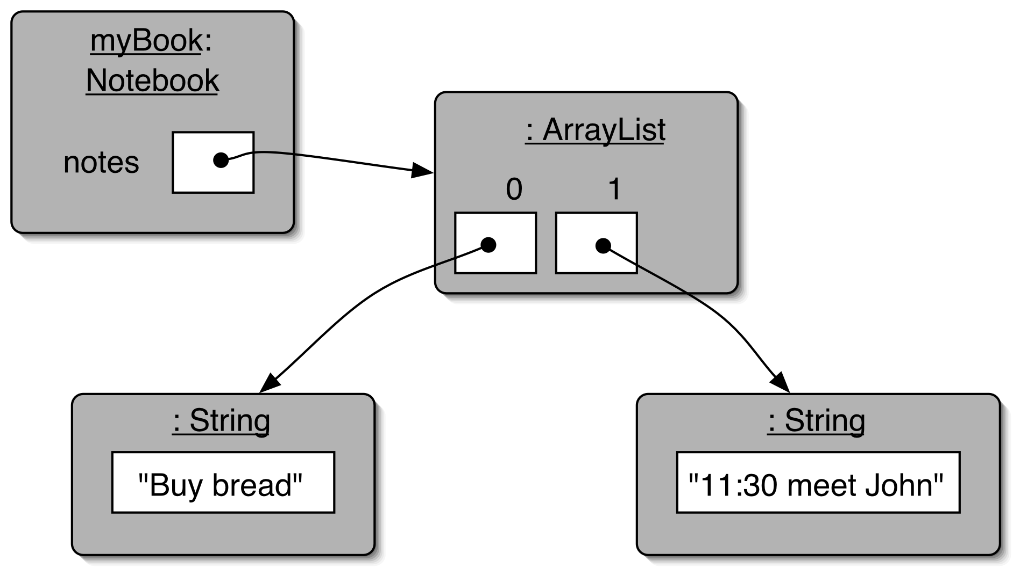
Remoção pode afetar a numeração

Slide 14
Revisão (1)
Coleções permitem que um número arbitrário de objetos seja armazenado.
Bibliotecas de classes normalmente contêm classes da coleção, experimentadas e testadas.
Bibliotecas de classe Java são chamadas pacotes.
Utilizamos a classe ArrayList do pacote java.util.

Slide 15
Revisão (2)
Itens podem ser adicionados e removidos.
Todo item tem um índice.
Valores de índice podem mudar se os itens forem removidos (ou, então, se outros itens forem adicionados).
Os principais métodos ArrayList são add, get, remove e size.

Slide 16
Iteração
Freqüentemente, queremos realizar algumas ações em um número arbitrário de vezes.
  Por exemplo, imprimir todas as notas na agenda. Quantas existem?
A maioria das linguagens de programação inclui instruções de loop para tornar isso possível.
O Java tem três tipos de instruções de loop.
  Vamos nos concentrar no loop while.

Slide 17
Pseudocódigo do loop while
Forma geral de um loop while
Palavra-chave while
Teste booleano
while(condição do loop) {
corpo do loop
}
Instruções a serem repetidas
Exemplo de pseudocódigo para imprimir
todas as notas
while(há pelo menos mais uma nota a ser impressa) {
mostre a próxima nota
}

Slide 18
Um exemplo Java
/**
* Lista todas as notas no bloco de notas.
*/
public void listNotes()
{
int index = 0;
while(index < notes.size()) {
System.out.println(notes.get(index));
index++;
}
}
Incrementa por um

Slide 19
Iterando por uma coleção
Retorna um objeto Iterator
java.util.Iterator
Iterator it = myCollection.iterator();
while(it.hasNext()) {
chame it.next() para obter o próximo objeto
faça algo com esse objeto
}
public void listNotes()
{
Iterator it = notes.iterator();
while(it.hasNext()) {
System.out.println(it.next());
}
}

Slide 20
O projeto “auction”
O projeto “auction” fornece outra ilustração de coleções e iterações.
Dois outros pontos a seguir:
  O valor null.
  Coerção. Utilizada para armazenar o resultado de get em uma variável:
    String message = (String) notes.get(0);

Slide 21
Revisão
Instruções de loop permitem que um bloco de instruções seja repetido.
Um loop while Java permite que a repetição seja controlada por uma expressão booleana.
Classes de coleção têm objetos Iterator especiais que simplificam a iteração por toda a coleção.

Slide 22
Coleções de tamanho fixo
Às vezes, o tamanho máximo de uma coleção pode ser predeterminado.
Linguagens de programação freqüentemente oferecem um tipo de coleção de tamanho fixo: um array.
Arrays Java podem armazenar valores de objetos ou de tipo primitivo.
Arrays utilizam uma sintaxe especial.

Slide 23
O projeto “weblog-analyzer”
Um servidor Web registra os detalhes de cada acesso.
Suporte a tarefas do webmaster.
  Páginas mais populares.
  Períodos mais ocupados.
  Quantos dados são entregues.
  Referências quebradas.
Analisa os acessos por hora.

Slide 24
Criando um objeto array
public class LogAnalyzer
{
private int[] hourCounts;
private LogfileReader reader;
public LogAnalyzer()
{
hourCounts = new int[24];
reader = new LogfileReader();
}
...
}
Declaração da variável do array
Criação do objeto array

Slide 25
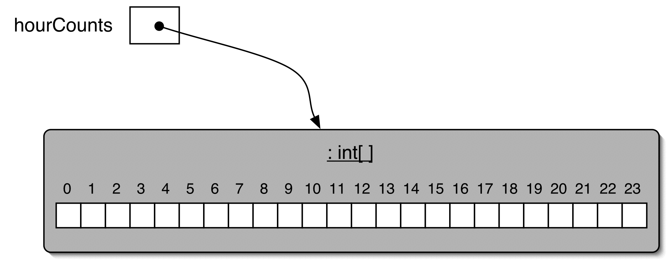
O array hourCounts

Slide 26
Utilizando um array
A notação entre colchetes é utilizada para acessar um elemento do array: hourCounts[...]
Elementos são utilizados como variáveis convencionais.
  À esquerda de uma atribuição:
    hourCounts[hour] = ...;
  Em uma expressão:
    adjusted = hourCounts[hour] – 3;
    hourCounts[hour]++;

Slide 27
O loop for
Semelhante a um loop while.
Utilizado freqüentemente para iterar por um número fixo de vezes.
Utilizado freqüentemente para iterar por um array.

Slide 28
Pseudocódigo do loop for
Forma geral de um loop for
for(inicialização; condição; ação pós-corpo) {
instruções a serem repetidas
}
Equivalente à forma do loop while
inicialização;
while(condição) {
instruções a serem repetidas
ação pós-corpo
}

Slide 29
Um exemplo Java
Versão do loop for
for(int hour = 0; hour < hourCounts.length; hour++) {
System.out.println(hour + ": " + hourCounts[hour]);
}
Versão do loop while
int hour = 0;
while(hour < hourCounts.length) {
System.out.println(hour + ": " + hourCounts[hour]);
hour++;
}

Slide 30
Revisão
Arrays são apropriados quando uma coleção de tamanho fixo é requerida.
Arrays utilizam uma sintaxe especial.
Loops for oferecem uma alternativa aos loops while quando o número de repetições é conhecido.
Loops for são freqüentemente utilizados para iterar pelos arrays.

